Slide 1
Web-страницы
Язык HTML
Тема 2. Оформление текста

Slide 2
Алгоритм создания HTML кода
HTML-код страницы помещается внутрь контейнера <HTML> </HTML>
Web-страница разделяется на две логические части: заголовок и содержание.
Заголовок заключается в контейнер <HEAD></HEAD>
Название содержится в контейнере <TITLE></TITLE >

Slide 3
Алгоритм создания HTML кода
<HEAD>
<TITLE>Компьютер</TITLE>
</HEAD>
5. Основное содержание страницы помещается в контейнер <BODY></BODY> и может включать текст, таблицы, бегущие строки, ссылки на графические изображения и звуковые файлы и так далее.
Поместим на страницу текст «Все о компьютере»:
<BODY>
Все о компьютере
</BODY>

Slide 4
В окне приложения Блокнот ввести HTML-код Web-страницы. Сохранить файл под именем index.htm(html) в папке сайта. Загрузить этот файл в окно браузера для просмотра.
<HTML>
<HEAD>
<TITTLE>Компьютер</TITTLE>
</HEAD>
<BODY>
Все о компьютере
</BODY>
</HTML>

Slide 5
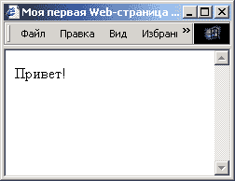
Простейшая Web-страница
first.html
шапка («голова»)
<HTML>
<HEAD>
<TITLE>Моя первая
Web-страница</TITLE>
</HEAD>
<BODY>
Привет!
</BODY>
</HTML>
<HEAD>
<TITLE>Моя первая
Web-страница</TITLE>
</HEAD>
<BODY>
Привет!
</BODY>
основная часть («тело»)

Slide 6

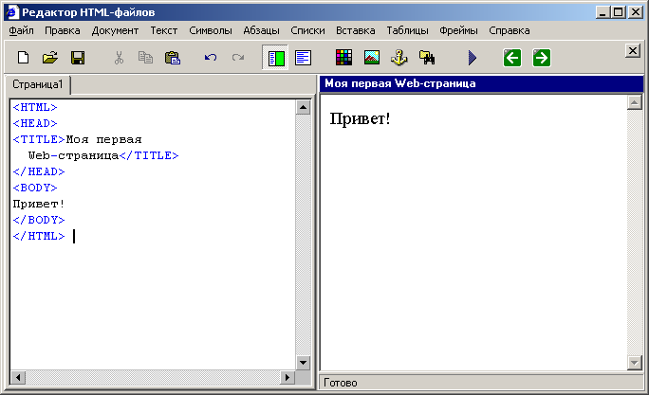
Редактор HEFS
один экран
запуск
браузера (F9)
назад
вперед
браузер (IE)
текстовый редактор

Slide 7
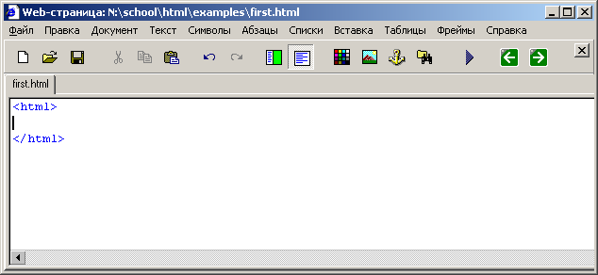
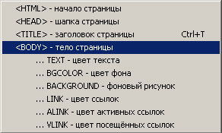

Вставка тэгов в HEFS

Slide 8
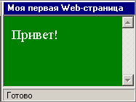
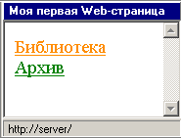
Тэг BODY – общие свойства страницы
цвет фона и текста
атрибуты тэга
цвет текста
<BODY TEXT="white"
BGCOLOR=#00FF00>
Привет!
</BODY>
цвет фона
цвет ссылок
цвет гиперссылок
<BODY LINK="#FF8C00"
VLINK=green>
...
</BODY>
посещенные ссылки
(visited link)

Slide 9
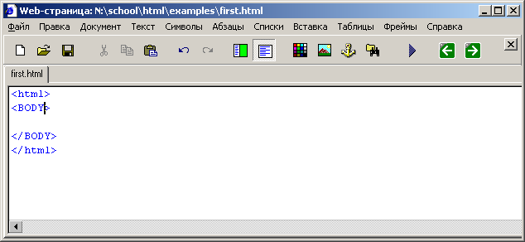
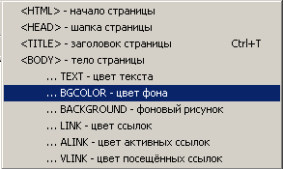
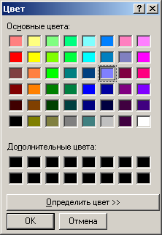
Вставка атрибутов в HEFS
вставить только код цвета

Slide 10
С помощью тэга FONT и его атрибутов можно задать параметры форматирования шрифта любого фрагмента текста.
  Атрибут FACE позволяет задать гарнитуру шрифта (например, FACE=“Arial”)
  Атрибут SIZE - размер шрифта (например, SIZE=4)
  Атрибут COLOR –цвет шрифта (например, COLOR = “blue”)
Таким образом, задать синий цвет заголовка с помощью тэга FONT с атрибутом COLOR :
<FONT COLOR = “blue”>
<H1 ALIGN=“center”>Все о компьютере </H1>
</FONT>

Slide 11
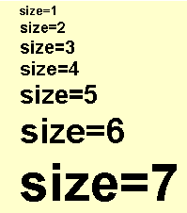
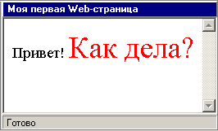
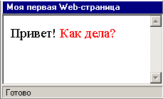
Тэг FONT – свойства блока текста
цвет текста
размер шрифта
Привет!
<FONT COLOR=red>
Как дела?
</FONT>
Привет!
<FONT COLOR=red
SIZE=6>
Как дела?
</FONT>
от 1 до 7
(3 – нормальный)

Slide 12
Стили оформления
жирный (bold) | <B>Вася</B> | Вася
курсив (italic) | <I>Вася</I> | Вася
подчеркивание (underline) | <U>Вася</U> | Вася
зачеркивание (strike out) | <S>Вася</S> | Вася
верхний индекс (superscript) | Вася<SUP>2</SUP> | Вася²
нижний индекс (subscript) | Вася<SUB>2</SUB> | Вася₂

Slide 13
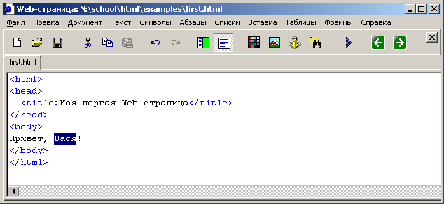
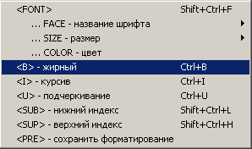
Форматирование текста в HEFS
Ctrl-B

Slide 14
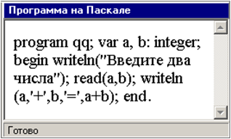
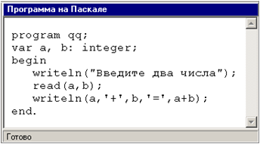
Форматированный текст (листинги программ)
program qq;
var a, b: integer;
begin
writeln("Введите два числа");
read(a,b);
writeln(a,'+',b,'=',a+b);
end.
отформатированный текст
(preformatted)
<PRE>
program qq;
var a, b: integer;
begin
writeln("Введите два числа");
read(a,b);
writeln(a,'+',b,'=',a+b);
end.
</PRE>

Slide 15
Задать тип выравнивания заголовка для тэга заголовка позволяет атрибут ALIGN, которому требуется присвоить определенное значение.
<H1 ALIGN=“center”>Все о компьютере </H1>
Выравнивание

Slide 16
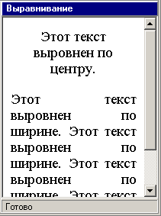
Выравнивание
атрибут тэга <P>
<P ALIGN="center">
Этот текст выровнен по центру.
</P>
<P ALIGN="justify">
Этот текст выровнен по ширине.
Этот текст выровнен по ширине.
Этот текст выровнен по ширине.
Этот текст выровнен по ширине.
</P>
left по левой границе
right по правой границе
center по центру
justify по ширине
!
Не используйте
выравнивание по
ширине для узких
столбцов!

Slide 17
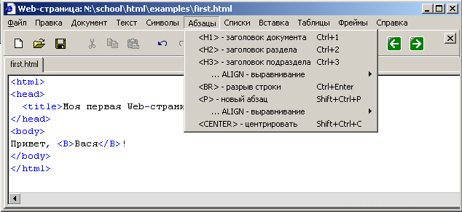
Выравнивание в HEFS

Slide 18
Размер шрифта
Размер шрифта для имеющихся в тексте заголовков задается тэгами от
<H1>(самый крупный) до <H6>(самый мелкий).
Заголовок выдели крупным шрифтом:
<H1>Все о компьютере </H1>
<H2>Все о компьютере </H2>
<H3>Все о компьютере </H3>

Slide 19
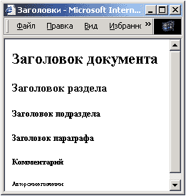
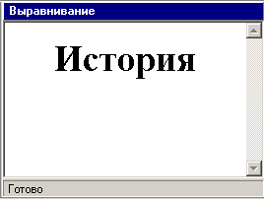
Заголовки: H1 … H6
<BODY>
<H1>Заголовок документа</H1>
<H2>Заголовок раздела</H2>
<H3>Заголовок подраздела</H3>
<H4>Заголовок параграфа</H4>
<H5>Комментарий</H5>
<H6>Авторские пометки</H6>
</BODY>
left,
center,
right
выравнивание:
<H1 ALIGN=center>История</H1>

Slide 20
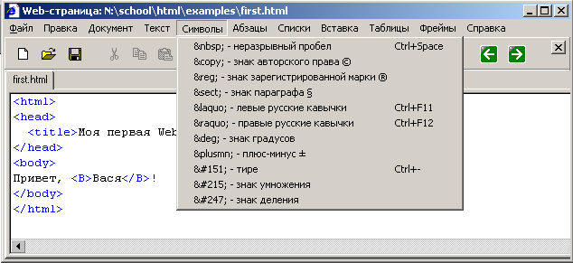
Специальные символы в HEFS

Slide 21
Абзацы
Заголовок можно отделить от остального содержания страницы горизонтальной линией с помощью одиночного тэга <HR>
Разделение текста на абзацы производится с помощью контейнера <P></P>
На титульной странице обычно размещается текст, кратко описывающий содержание сайта:
<P ALIGN=“left”>На самом сайте вы сможете получить различную информацию о компьютере, его программном обеспечении и ценах на компьютерные комплектующие. </P>
<P ALIGN=“right”>Терминологический словарь познакомит вас с компьютерными терминами, а также вы сможете заполнить анкету.</P>

Slide 22
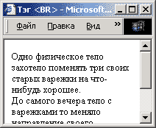
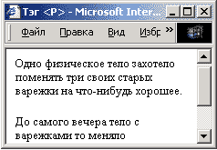
Абзацы
переход на новую строку
абзац (с отступами)
Одно физическое тело захотело
поменять три своих
старых варежки на что-нибудь
хорошее.
<BR>
До самого вечера тело с
варежками ...
<P>
Одно физическое тело захотело
поменять три своих старых варежки
на что-нибудь хорошее.
</P>
<P>
До самого вечера тело с варежками ...
</P>

Slide 23
Абзацы в HEFS

Slide 24
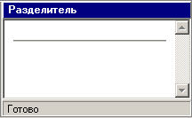
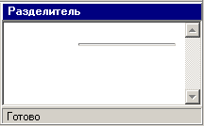
Линия-разделитель
horizontal rule
<HR>
ширина в пикселях или процентах
толщина
выравнивание
<HR WIDTH="60%" SIZE="3" ALIGN="right">
!
Не рекомендуется
использовать –
лучше заголовки
разделов!

Slide 25
Вставка изображений
Для вставки изображений используется тэг <IMG> с атрибутом SRC, который указывает на место хранения файла на локальном компьютере или в Интернете. Если графический файл находится на локальном компьютере в том же каталоге, что и файл Web-страницы, то в качестве значения атрибута SRC достаточно указать только имя файла:
<IMG SRC=“computer.gif”>
Если файл находится в другом каталоге на данном локальном компьютере, то значением атрибута должно быть полное имя файла. Например:
<IMG SRC=“С:\computer\computer.gif”>
Если файл находится на удаленном сервере в Интернете, то должен быть указан URL-адрес этого файла. Например:
<IMG SRC=“http://www.server.ru/computer.gif”>

Slide 26
Поясняющий текст
Поясняющий текст выводится с помощью атрибута ALT, значением которого является текст, поясняющий, что должен был бы увидеть пользователь на рисунке:
<IMG SRC=“computer.gif” ALT=“Компьютер”>
Расположить рисунок относительно текста различными способами позволяет атрибут ALIGN тэга <IMG>, который может принимать 5 различных значений: TOP(верх), MIDDLE(середина), BOTTOM (низ), LEFT (слева) и RIGHT (справа).
Для того чтобы рисунок располагался по правому краю текста, тэг вставки изображения должен принять следующий вид:
<IMG SRC=“computer.gif” ALT=“Компьютер” ALIGN=“right”>

Slide 27
Поясняющий текст
В окне приложения БЛОКНОТ в контейнер<BODY> вставить перед абзацами текста тэг вставки изображения, просмотреть результат в браузере.
IMG SRC=“computer.gif”
ALT=“Компьютер”
ALIGN=“right”

Slide 28
Практическое задание
Создать титульную страницу вашего сайта. Поэкспериментировать с форматированием текста и размещением графики.
Задайте для страницы фон. Используемые тэги : Фоновое изображение
<BODY BACKGROUND=“URL”>
Цвет фона <BODY BGCOLOR=“#RRGGBB”>

Slide 29
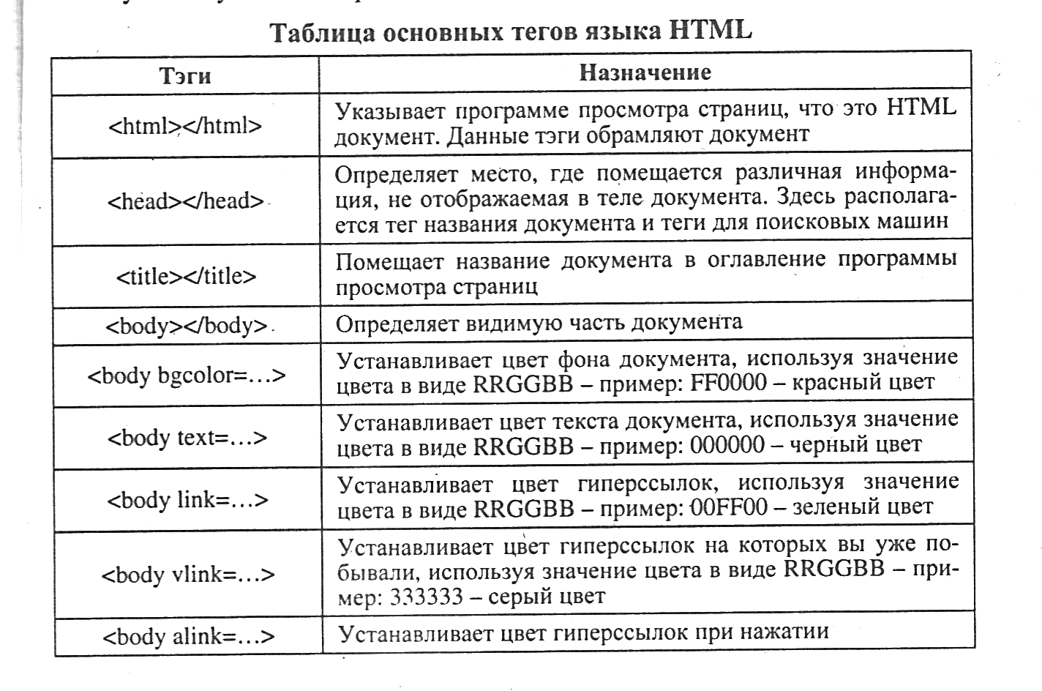

Slide 30
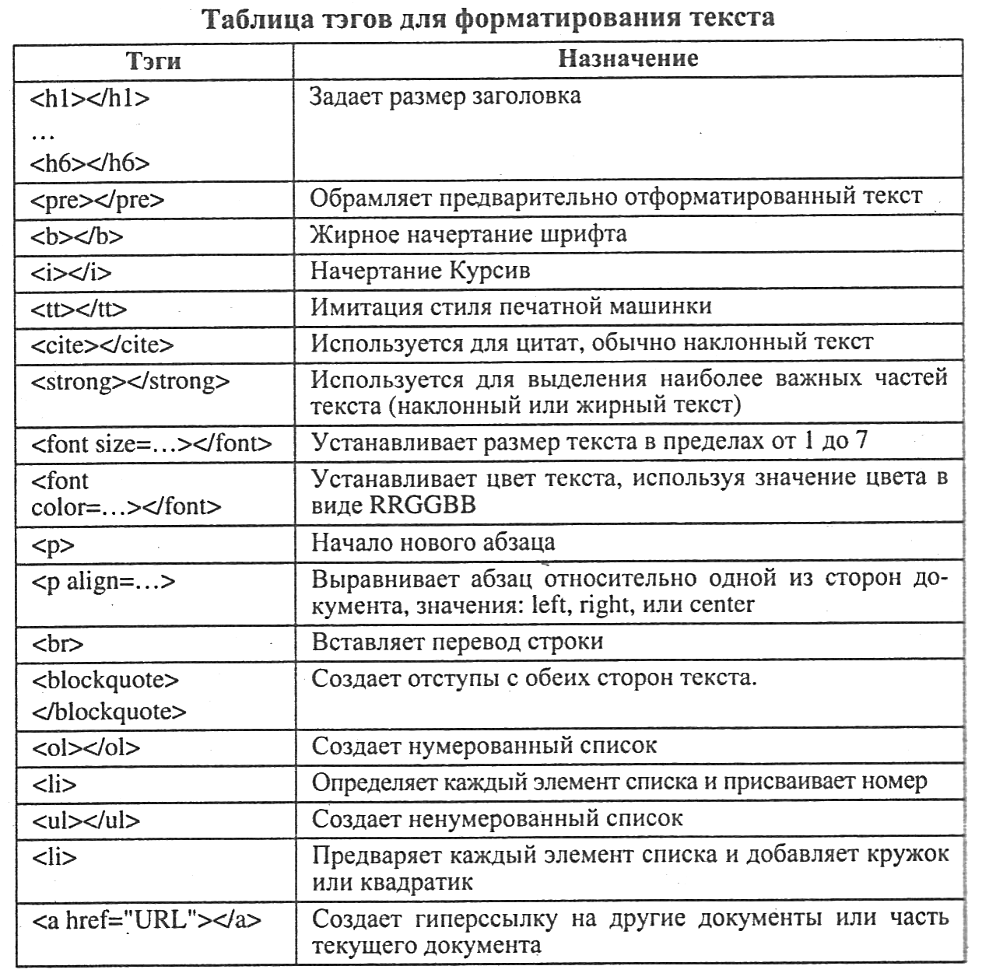
Символ | HTML-код | Название
 | &#161; или &nbsp; | неразрывный пробел
§ | &#167; | параграф
© | &#169; или &copy; | символ авторского права
« | &#171; или &laquo; | левая русская кавычка
® | &#174; или &reg; | зарегистрированная торговая марка
° | &#176; | градус
± | &#177; | плюс-минус
² | &#178; | квадрат
³ | &#179; | куб
» | &#187; или &raquo; | правая русская кавычка
¼ | &#188; | четверть
½ | &#189; | половина
¾ | &#190; | три четверти
× | &#215; | знак умножения
÷ | &#247; | знак деления

